Slide 1


4ª Mostra de Talentos

Slide 2
Turma: Desenvolvimento C# - Proway
Coordenador: Marcelo Bernart
Integrantes da Equipe
Allan Cristhian dos Santos
Diuari Daniel Molinari
Gabriel Felipe Santos de Oliveira
Lucas Marcelino
Tatiane Caroline Mette

Slide 3
OLDIRON
Objetivo:
Este projeto vem com o objetivo de facilitar a vida dos usuários de ferros-velhos, pois há uma certa dificuldade dos mesmos na hora de encontrarem uma devida peça. O sistema também possui um modulo web para donos de oficina terem acesso ao estoque.

Slide 4
OLDIRON
ARQUITETURA

Slide 5
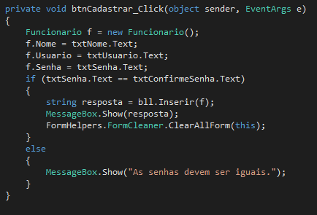
OLDIRON

Slide 6
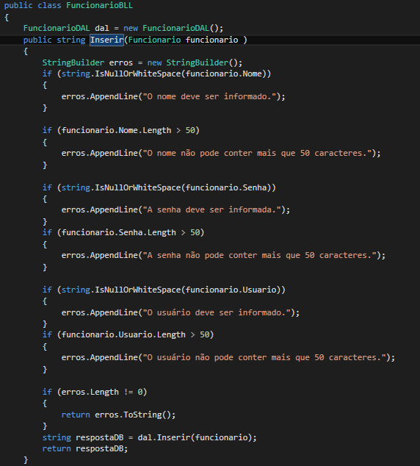
OLDIRON

Slide 7
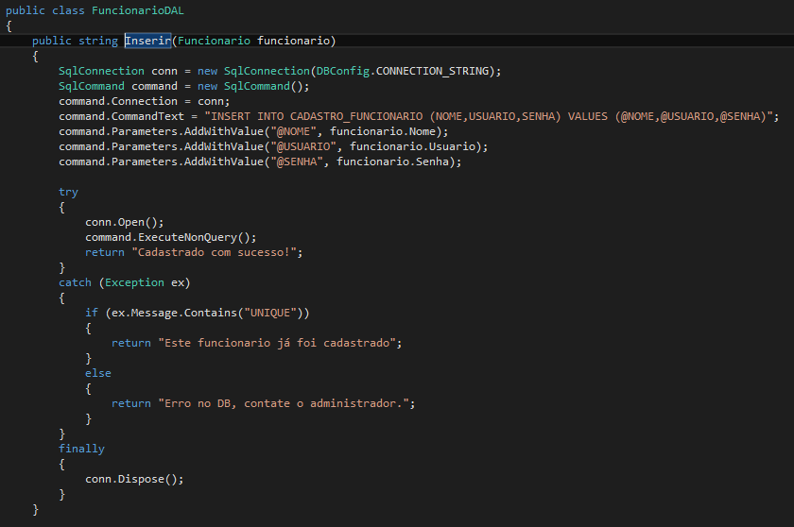
OLDIRON

Slide 8
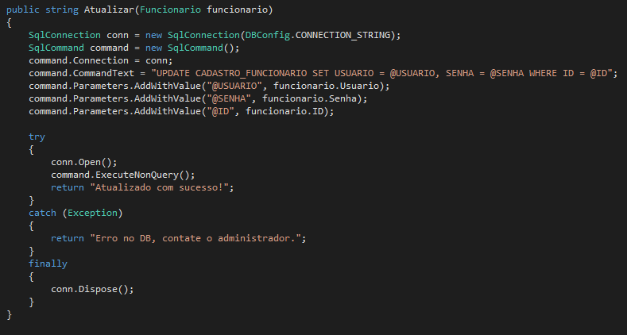
OLDIRON

Slide 9
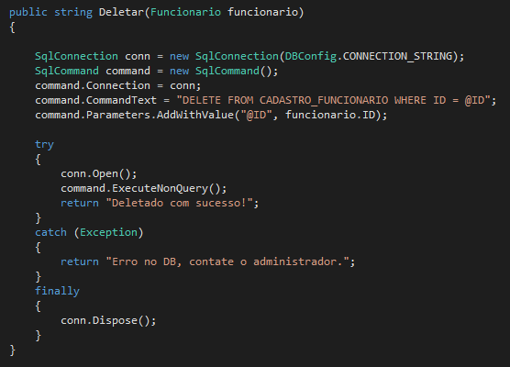
OLDIRON

Slide 10
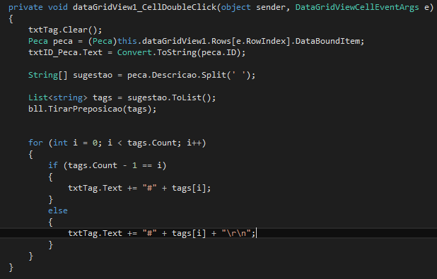
OLDIRON

Slide 11
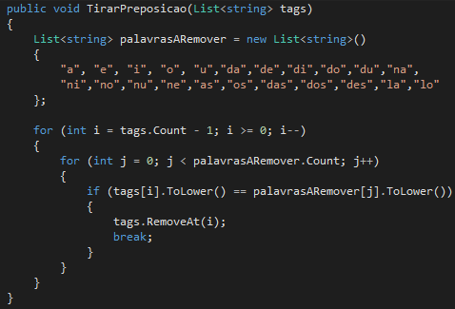
OLDIRON

Slide 12
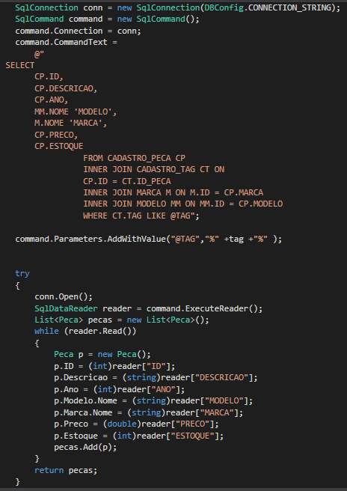
OLDIRON

Slide 13
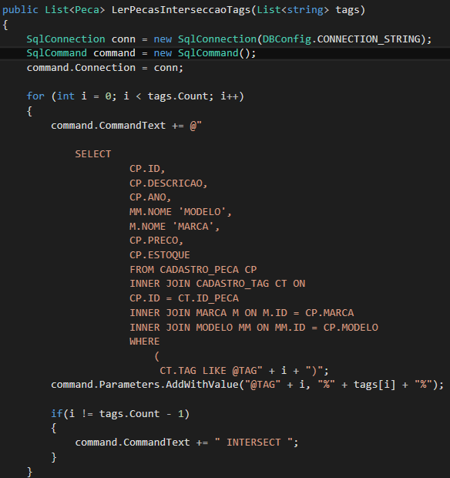
OLDIRON

Slide 14
OLDIRON
METROFRAMEWORK

Slide 15
OLDIRON
BANCO DE DADOS

Slide 16
OLDIRON
DESENVOLVIMENTO WEB

Slide 17
OLDIRON
OBRIGADO PELA ATENÇÃO

